Slide 1
캡스톤 디자인 - I
201912439 정윤혁
202012545 차동근

Slide 2
목차
주제
일정

Slide 3
주제
문제 상황
농작물 수확 시기 판단이 어려움
일관성 있는 품질로 관리하는 것이 어려움

Slide 4
주제
해결 방안 및 구현 기능
FPGA 기반 농작물 크기 인식 및 수확 판별 시스템

Slide 5


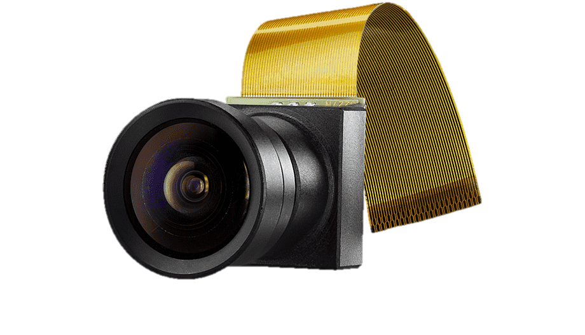
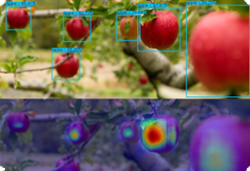

주제
시스템 구성도

Slide 6




Verilog
Python
Modelsim
Quartus
주제
필요 기술
ModelSim
Quartus II
Convolutional neural network

Slide 7
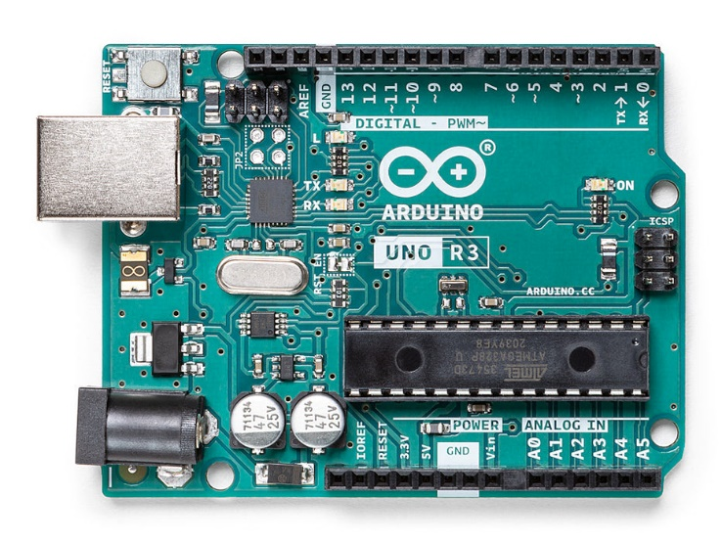
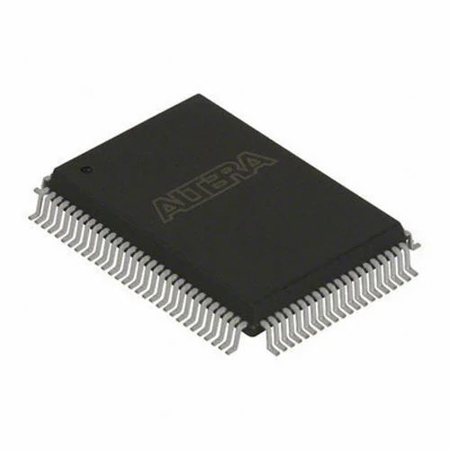
최종 목표
수확 가능한 사과 실시간으로, 빠르게 찾기 – FPGA & OV7670
기대 효과
성능 개선
Arduino의 경우 1초에 1 프레임이 출력됨
FPGA에 이식하여 1초에 최대 30 프레임이 출력되도록 구현
경량화
FPGA 소형 칩을 사용하여 부피, 면적 감소

Slide 8
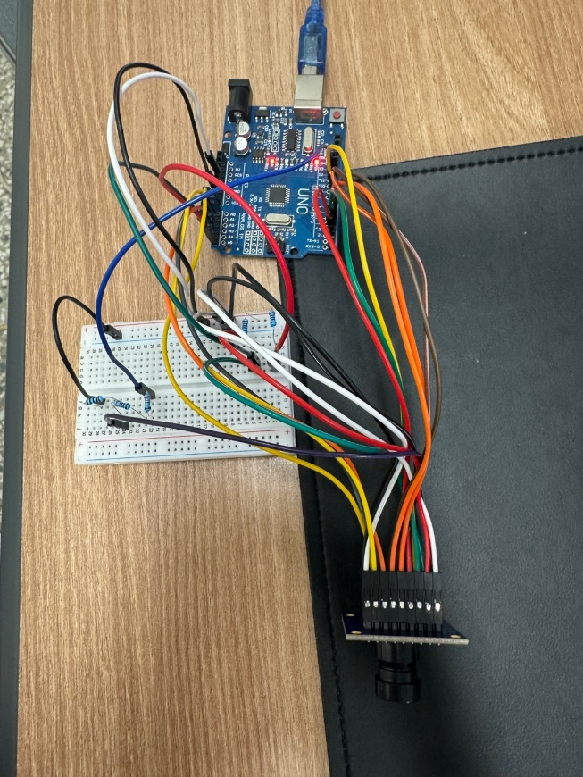
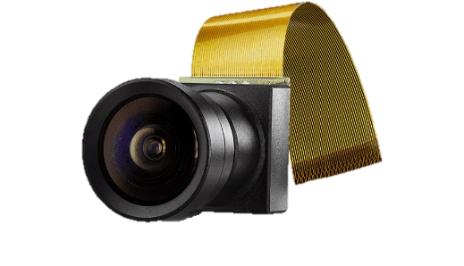

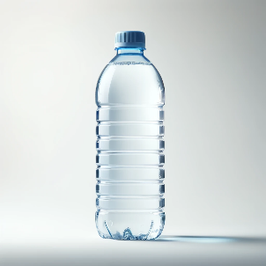
로드맵
현재 진행 단계
L
R
아두이노에 OV7670을 활용해 사진 캡쳐
파이썬 코드 최적화
좌,우 양방향에서 물체를 찍어,
거리를 측정하는 Stereo Vision 구현
FPGA에 이식
*OV7670: 카메라 모듈

Slide 9
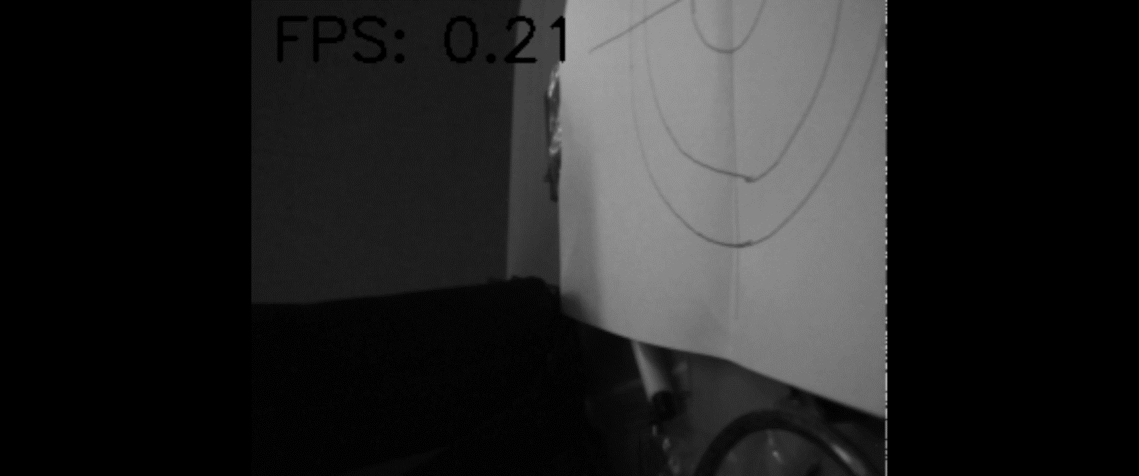
카메라 테스트

Slide 10
작업자
일정
공통
정윤혁
차동근
작업 | 세부 작업 | 3월 | 4월 |  |  |  | 5월 | 5월 |  |  |  | 6월 | 6월 |  |  | 7월 |  | 7월 |  |  | 8월
 |  | 1주 | 2주 | 3주 | 4주 | 5주 | 6주 | 7주 | 8주 | 9주 | 10주 | 11주 | 12주 | 13주 | 14주 | 15주 | 16주 | 17주 | 18주 | 19주 | 20주 | 21주 | 22주 | 23주
영상 처리 알고리즘 조사
자료 문서화
구조 설계 | 카메라 모듈
 | 영상 처리
 | 화면 출력
FPGA 구현
정리
10
Notes:
타임 테이블
구체화 필요(역할 분담 및 8월 말까지 끝내는 것을 목표로 수정)

